Slide 1
Trường Tiểu học Gia Thụy
HƯỚNG DẪN HỌC TIN HỌC 4
Giáo viên: Trịnh Thị Thanh Dung

Slide 2


KHỞI ĐỘNG
Trò chơi: BÍ MẬT QUẢ BÓNG
CÂU HỎI DÀNH CHO BẠN
2

Slide 3

LUẬT CHƠI
Có 3 quả bóng được đánh số từ 1 đến 3, trong mỗi quả bóng ẩn chứa một câu hỏi.
Nhiệm vụ của bạn là trả lời các câu hỏi chứa trong quả bóng bí mật. Trả lời đúng các bạn sẻ được nhận phần quà tương ứng.
3

Slide 4
Trò chơi: Bí Mật quả bóng
1
2
3
Chọn bóng
4

Slide 5


Câu 1
Để chèn hình vào văn bản em chọn thẻ nào?
A. Home
B. Insert
C. File

Slide 6


Câu 2
Trong các lệnh sau, lệnh nào giúp em chèn hình vào văn bản
A. Insert/Shapes.
B. Insert/Picture.
C. Insert/Table.

Slide 7





Câu 3
Trong các biểu tượng sau, biểu tượng nào dung để chèn hình vào văn bản?
A.
B.
C.

Slide 8
H.1
H.2

Slide 9

CHỦ ĐỀ 3: SOẠN THẢO VĂN BẢN

Slide 10



CHỦ ĐỀ 3: SOẠN THẢO VĂN BẢN
Biết cách chỉnh sửa kích thước của hình trong văn bản;
1
Biết cách thay đổi màu của hình, độ dày, màu, kiểu đường viền của hình;
2
3
Viết được chữ lên hình

Slide 11
A. HOẠT ĐỘNG CƠ BẢN
Nhắc lại cách chèn hình vào trang soạn thảo đã được học ở lớp 3.
Các bước thực hiện
Bước 1: Chọn thẻ Insert chọn Shapes
Bước 2: Chọn hình cần vẽ và kéo thả chuột

Slide 12
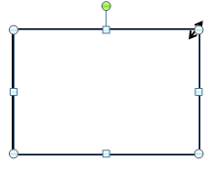
A. HOẠT ĐỘNG CƠ BẢN
2. Thay đổi kích thước của hình
Bước 1: Chọn hình cần chỉnh sửa, di chuyển con trỏ chuột đến vị trí có chấm tròn bao quanh hình. Khi đó con trỏ chuột chuyển thành một trong các dấu mũi tên
Bước 2: Kéo thả chuột để thay đổi kích thước của hình.

Slide 13

A. HOẠT ĐỘNG CƠ BẢN
3. Thay đổi màu của hình
Các bước thực hiện.
Bước 1: Nháy chọn hình cần thay đổi màu.
Bước 2: Trong thẻ Format, chọn .
Bước 3: Chọn một màu trong bảng màu như hình bên.

Slide 14
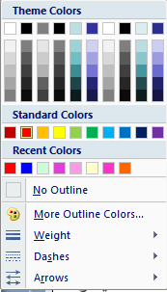
A. HOẠT ĐỘNG CƠ BẢN
4. Thay đổi màu, độ dày, kiểu đường viền của hình
Các bước thực hiện.
Bước 1: Nháy chuột vào hình.
Bước 2: Trong thẻ Format, chọn
Bước 3: Chọn một màu trong bảng màu như hình bên.
Bước 4: Nháy chọn Weight rồi chọn độ dày đường viền của hình trong danh sách.
Bước 5: Nháy chọn Dashes rồi chọn kiểu đường viền của hình trong danh sách.

Slide 15
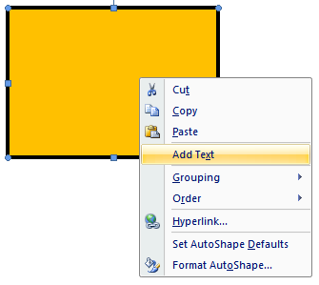

A. HOẠT ĐỘNG CƠ BẢN
5. Viết chữ lên hình
Bước 1: Chọn hình cần viết chữ.
Bước 2: Nháy nút phải chuột lên hình, chọn Add Text.
Bước 3: Gõ chữ lên hình.

Slide 16
Lưu ý:
Thao tác thay đổi phông chữ, cỡ chữ, kiểu chữ trong hình thực hiện tương tự thao tác thay đổi phông chữ, cỡ chữ, kiểu chữ trong văn bản.

Slide 17




Em cần ghi nhớ
Em có thể chèn hình ảnh vào văn bản; chọn màu cho hình; chọn màu, độ dày và kiểu đường viền.
Em có thể viết chữ lên hình trong văn bản.
Thao tác thay đổi phông chữ, cỡ chữ, màu chữ trong hình thực hiện tương tự như trong văn bản.

Slide 18
TRÒ CHƠI
GIÚP THỎ NHỔ CÀ RỐT
Luật chơi: Khi câu hỏi xuất hiện và nghe khẩu hiệu của cô giáo “Bắt đầu” thì học sinh mới được giơ tay nếu ai giơ tay trước sẽ bị mất lượt

Slide 19










Chúc các em chăm ngoan - học giỏi

